Slide 1
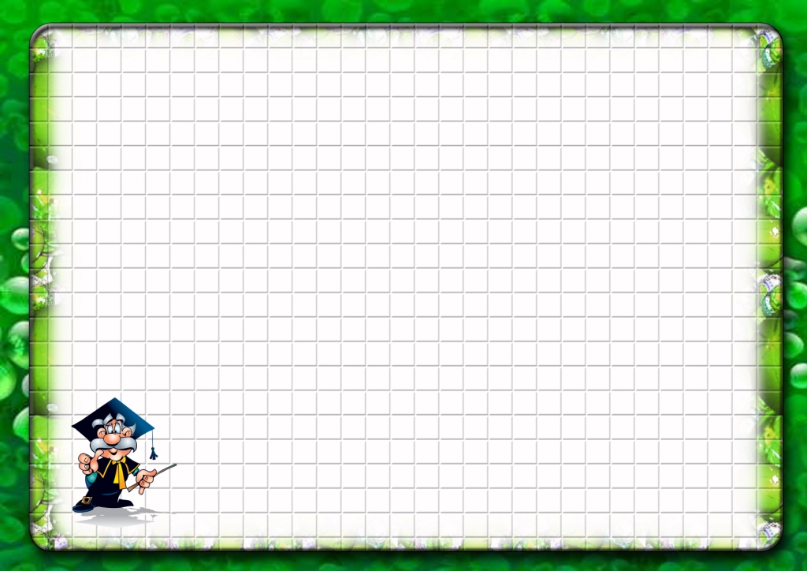
Мир
геометрических
фигур
МБОУ КСОШ №32
учитель нач. классов: Т.А.Сорокина

Slide 2
Запомни :

Slide 3
Воспроизведи:

Slide 4
Логическая задача:
От данных 5 квадратиков из спичек отнять 3 спички так, чтобы осталось три таких же квадратика.

Slide 5
Шесть тупых углов внутри
На фигуре рассмотри
И представь, что из квадрата
Получили его брата.
Слишком много здесь углов,
Ты назвать его готов?
многоугольник

Slide 6
На фигуру посмотри
И в альбоме начерти
Три угла. Три стороны
Меж собой соедини.
Получился не угольник,
А красивый…

Slide 7
Я фигура – хоть куда,
Очень ровная всегда,
Все углы во мне равны
И четыре стороны.
Кубик – мой любимый брат,
Потому что я….

Slide 8
Растянули мы квадрат
И представили на взгляд,
На кого он стал похожим
Или с чем-то очень схожим?
Не кирпич, не треугольник -
Стал квадрат…

Slide 9
Треугольник подпилили
И фигуру получили:
Два тупых угла внутри
И два острых – посмотри.
Не квадрат, не треугольник,
А всё же он многоугольник.

Slide 10
Чуть приплюснутый квадрат
Приглашает опознать:
Острый угол и тупой
Вечно связаны судьбой.
Догадались дело в чем?
Как фигуру назовем?

Slide 11
Прикатилось колесо,
Ведь похожее оно,
Как наглядная натура
Лишь на круглую фигуру.
Догадался, милый друг?
Ну, конечно, это …

Slide 12
Вроде круг, но дело в том,
Что иначе мы зовем
Нарисованный кружок.
В чем секрет? Скажи, дружок!
Эта странная наружность
Называется….

Slide 13
Он похожий на яйцо
Или на твое лицо.
Вот такая есть окружность -
Очень странная наружность:
Круг приплюснутым стал.
Получился вдруг….

Slide 14
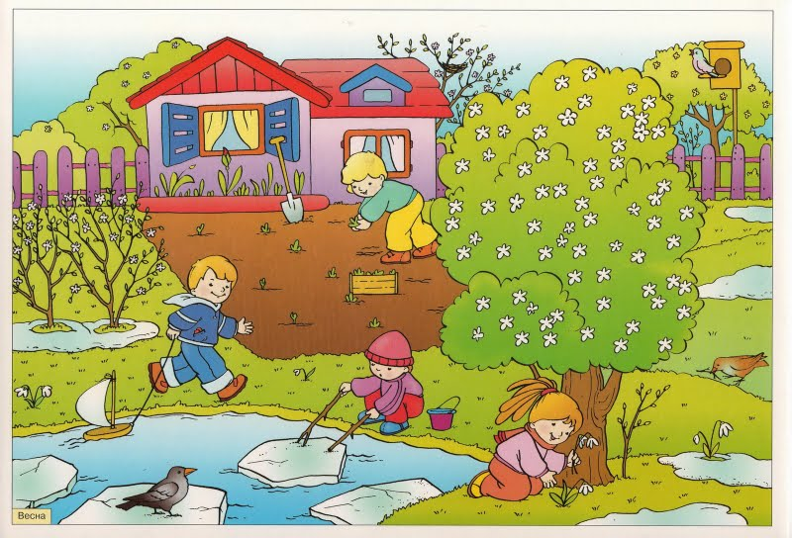
Какие геометрические фигуры ты видишь?

Slide 15
Молодцы!

Slide 16
Интернет-ресурсы:
http://smayli.ru/multyashki.html
http://yandex.ru/images/search
http://igri-uma.ru/forum/index
http://pedsovet.su/load/321-8-2

